Slide 1
Aanmelden en inschrijven in een basisschool in Dendermonde voor schooljaar 2024-2025 Eerst aanmelden, dan inschrijven
Digitale Infoavond voor ouders

Slide 2
Even voorstellen
Ministerie van Onderwijs & Vorming
Agentschap voor onderwijsdiensten (AGODI)
2002 - Initiatiefnemer opstart Lokale Overleg Platforms voor gelijke onderwijskansen LOP Dendermonde basis
Voorzitter : Jo De Bock
LOP Deskundige : Liesbeth Croene

Slide 3
Dezelfde LOP – afspraken voor alle basisscholen in dendermonde
Het Lokaal Overleg Platform (LOP) organiseert overleg met en tussen de scholen
Faciliteert en bevordert de samenwerking tussen scholen en tussen scholen en relevante partners die werken rond gelijke onderwijskansen
Wie is betrokken ?
Directies van de basisscholen, CLB’s, Schepen van Onderwijs, Brugfiguren, Huis van het Kind, Kind & Gezin, stedelijke onderwijsdienst.
Wat doet het LOP in het kader van de inschrijvingen ?
Organiseren van gemeenschappelijke acties om ouders te informeren rond de gezamenlijke opstart van de inschrijvingen =
Infomoment voor ouders
Website en brochure
Ondersteunen van kwetsbare gezinnen
Afspraken rond de aanmeldperiode - aanmeldsysteem – inschrijven – bekend maken van capaciteit en vrije plaatsen
Ondersteunen van scholen inzake toepassing van de regelgeving op maat van Dendermonde
Bemiddelen op vraag van ouders wanneer een leerling geen school vindt

Slide 4
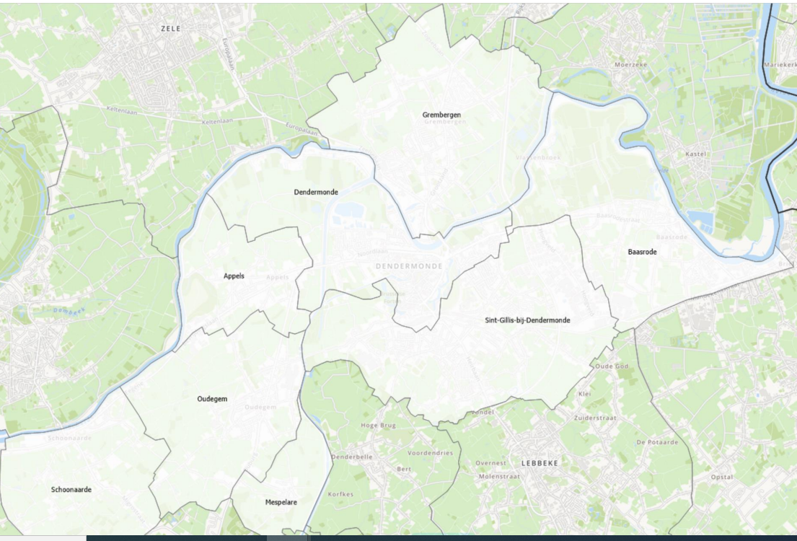
divers Aanbod van scholen in Dendermonde

Slide 5
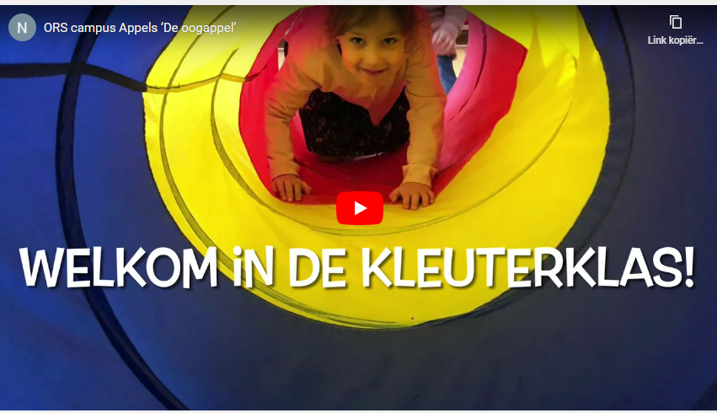
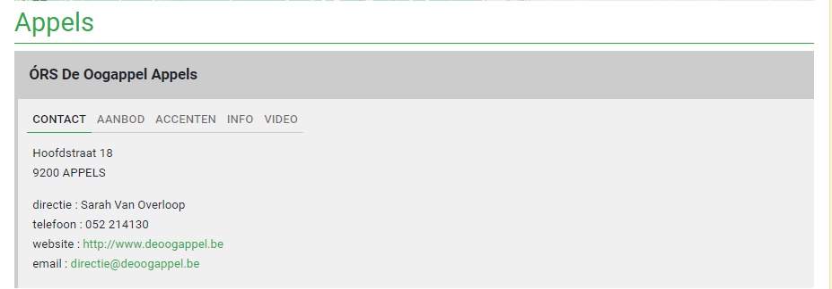
Vrije schoolkeuze Tip ! Informeer je goed, bezoek de website van de school, maak kennis met het schoolteam, bekijk het filmpje van de school,…
https://bao.naarschoolindendermonde.be/scholen

Slide 6
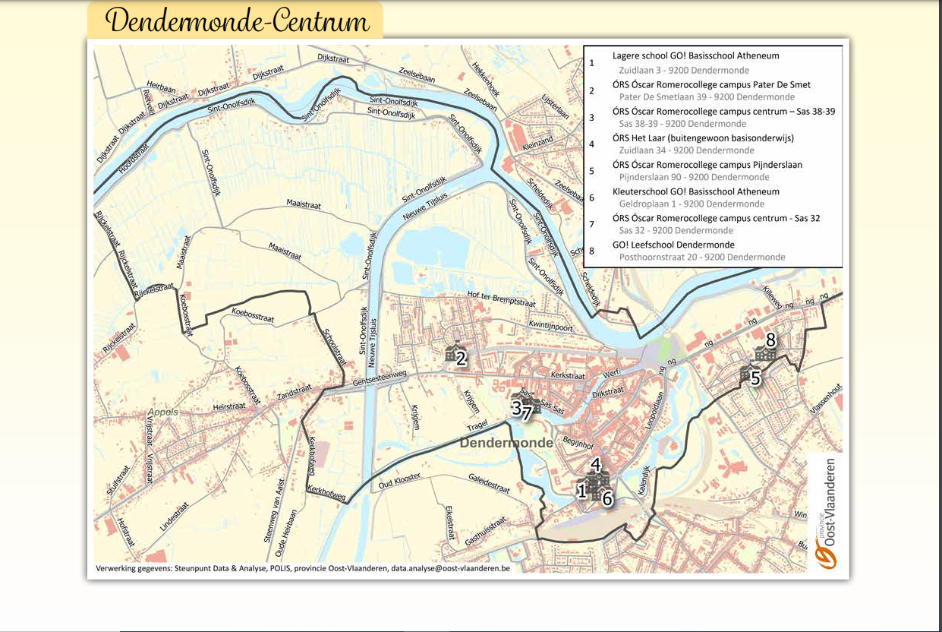

Slide 7
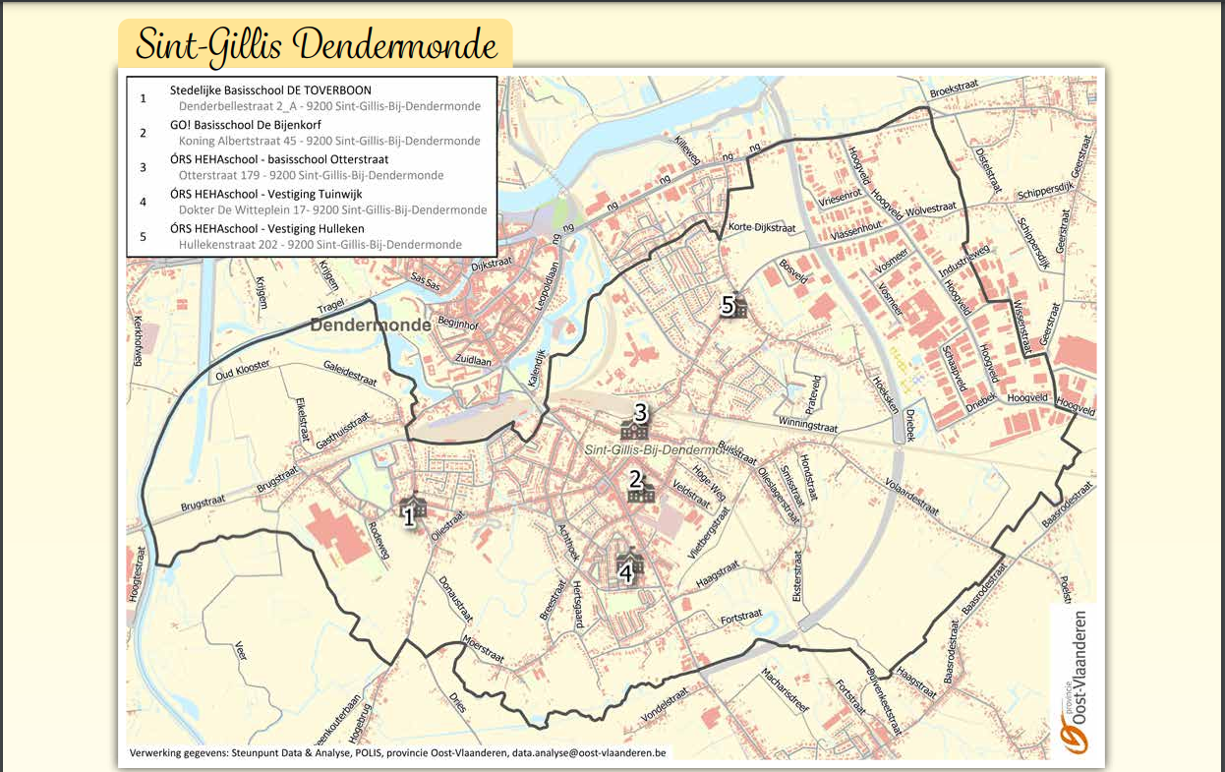

Slide 8
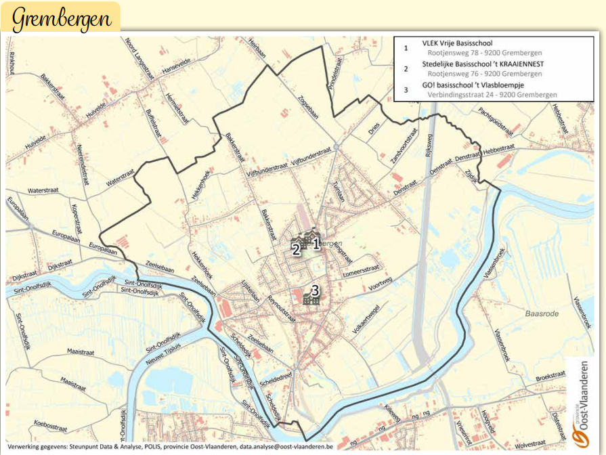

Slide 9
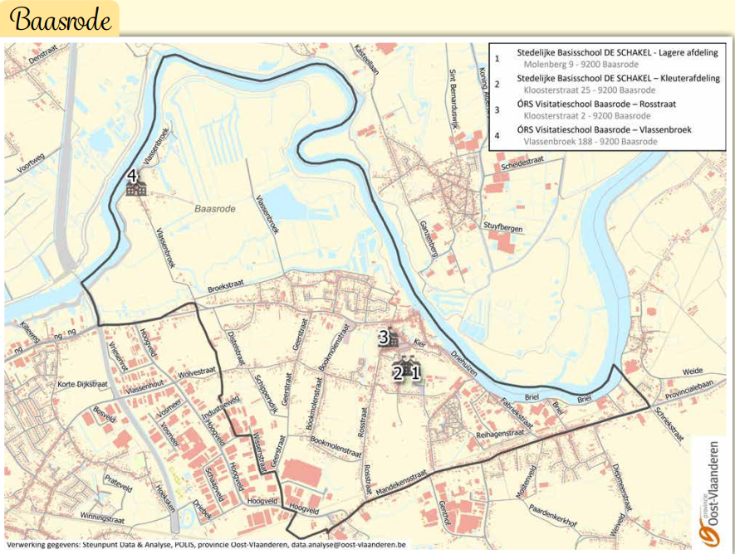

Slide 10
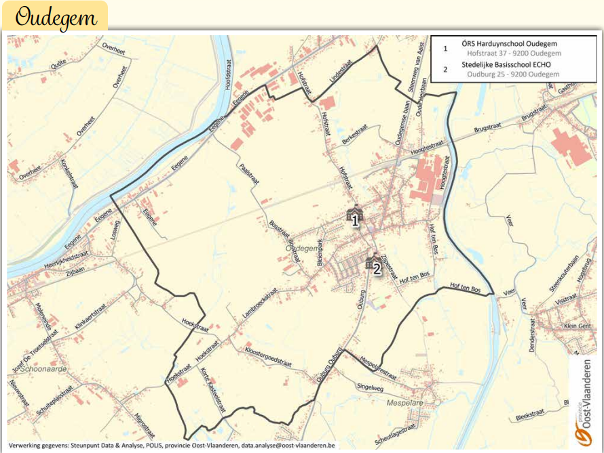

Slide 11
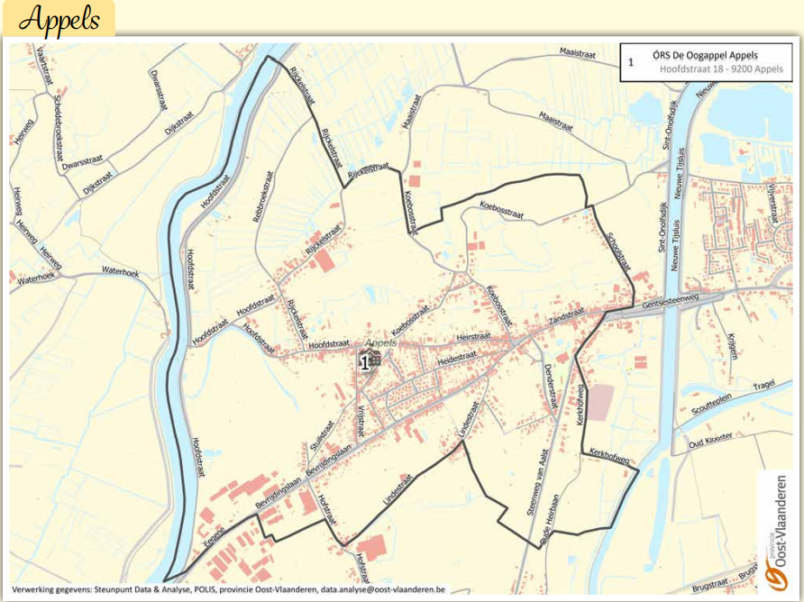

Slide 12
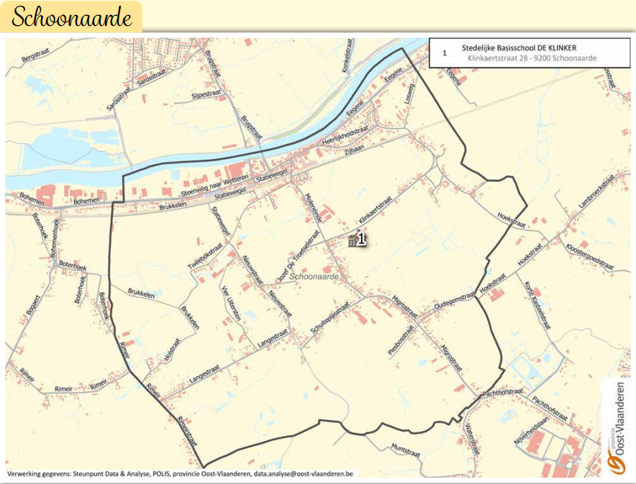

Slide 13
Hoe kies ik een school ?
Hoe verloopt een dag op school?
Hoe laat is de school uit?
Hoe loopt de opvang voor en na schooltijd?
Wat neemt mijn kind mee naar school? (boekentas, koek, fruit, veiligheidshesje,…)
Welke school is het meest dichtbij ?
Kan mijn kind op school eten?
Hoe kan ik te weten komen hoe het met mijn kind gaat op school?
In welke klas komt mijn kindje terecht?
…
Hou rekening met de eigenheid van je kind, durf vragen te stellen aan de school. Neem contact met de leerkracht, directie.

Slide 14
Start voorrangsperiode ° 2022 – broers - zussen
15/01/2024 – 9/2/2024
Start aanmelden
27/02/2024
Start inschrijven
22/04/2024
Start vrije inschrijvingen
23/5/2024
2024
jan
feb
mrt
apr
mei
jun
2025
XXX
27/02/2024 - 19/3/2024
22/04/2024 - 13/05/2024
12 days
Today
23/05/2024–XXX/2025
19 days
24 days
Aanmeldperiode
Periode inschrijven kinderen met toewijzing
Vrije Inschrijvingsperiode
43 days
Tijdlijn aanmelden en inschrijven in het basisonderwijs Dendermonde
schooljaar 2024- 2025

Slide 15
Specifieke Inschrijfperiode voor Voorrangsgroepen
Basisonderwijs
Broertjes en zusjes geboren in 2022
Kinderen van personeel geboren in 2022
Zij melden niet aan en kan je rechtstreeks inschrijven op school tijdens de voorrangsperiode. Contacteer de school. Maak vooraf een afspraak.
15 januari 2024 tot en met 9 februari 2024

Slide 16
Wat is het verschil tussen aanmelden en inschrijven ?
Basisregel : Eerst aanmelden dan inschrijven
Aanmelden wil zeggen dat je vooraf laat weten in welke scholen je je kind wil inschrijven
Aanmelden doe je door een formulier op de computer in te vullen
Inschrijven gebeurt op school na de aanmelding. Aangemelde kinderen hebben gedurende een periode voorrang op kinderen die niet aangemeld zijn.

Slide 17
Wie meldt aan ? Kinderen geboren in 2022 en alle andere kinderen melden aan
Alle ouders van kinderen geboren in 2022 melden hun kind eerst aan.
Geboren in januari 2022 of in december 2022 ?
Kinderen geboren in 2021 of vroeger en nog niet ingeschreven in een school?
Eerst aanmelden – daarna inschrijven
Kinderen die willen veranderen van school voor het schooljaar 2024-2025 ?
Ook deze kinderen melden aan.

Slide 18
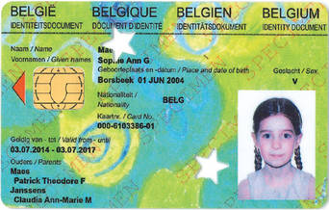
Wat heb je nodig om aan te melden ?
Rijksregisternummer

Slide 19
Aanmelden op www.naarschoolindendermonde.be

Slide 20
Hoe Aanmelden ? Wat heb je nodig ?
Basisonderwijs
Gegevens van je kind :
Rijksregisternummer
Domicilieadres
Digitaal invulformulier op website www.naarschoolindendermonde.be
Tip ! Bekijk het filmpje.

Slide 21
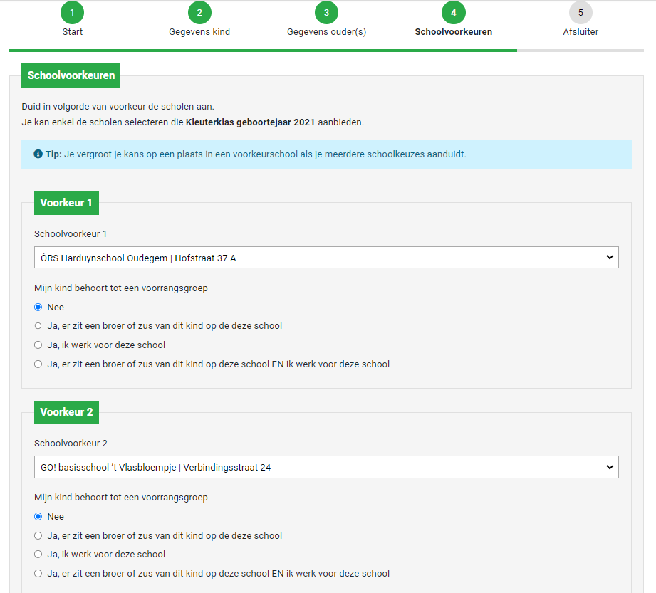
DIGITAAL INVULFORMULIER
Voeg schoolkeuzes toe in jouw gekozen volgorde.
Tip ! Vul minimum 2 schoolkeuzes in.
Het aanmeldsysteem kan jou een alternatieve voorkeurschool voorstellen.

Slide 22
Bepaling van capaciteit en vrije plaatsen
Scholen bepalen capaciteit = maximum aantal kinderen dat een schoolbestuur per geboortejaar en leerjaar vastlegt
Criteria :
- Pedagogisch comfort (hoeveel kinderen per klas is ideaal om te leren)
- Fysieke capaciteit (welke infrastructuur is er ter beschikking)
Vrije plaatsen :
Geboortejaar 2022 : = totale capaciteit is nog vrij
Andere geboortejaren en leerjaren : maximum capaciteit – ingeschreven leerlingen

Slide 23
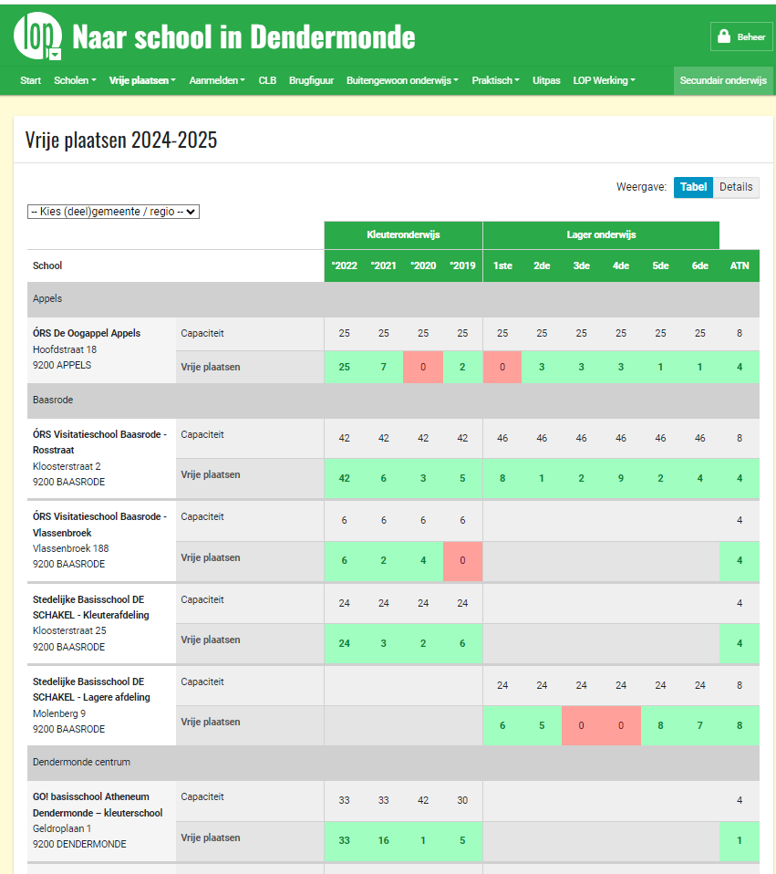
https://bao.naarschoolindendermonde.be/vrije-plaatsen-schooljaar-volgend-schooljaar/

Slide 24
Toewijzen naar een basisschool
Alle kinderen hebben recht op een school naar keuze
Bij voldoende plaats :
Je kindje kan schoollopen in de school van 1ste keuze
Bij onvoldoende
plaats :
De computer ordent volgens schoolkeuze en afstand.
Vrije schoolkeuze
Afstand tussen school en domicilie/werkadres van de ouder
Je wordt gunstiger geordend in de mate dat je dichter bij de school woont of werkt.

Slide 25
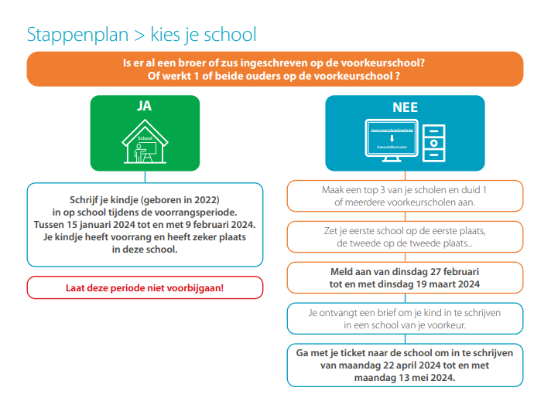

Slide 26
Aangemeld. Welk resultaat ?
Zijn er voldoende plaatsen t.o.z. van het aantal aangemelde kinderen?
Je kind krijgt een plaats toegewezen in de school van eerste voorkeur
Zijn er te weinig plaatsen t.o.z. van het aantal plaatsen per school ?
De computer gaat aan het rekenen en ordent de aangemelde kinderen in een vaste volgorde :
Ordent de voorrangsgroepen vooraan/zeker van een plaats
Ordent volgens afstand tot de school (domicilieadres kind, werkadres mama/papa, verhuisadres)
Ordent volgens schoolkeuze
De computer houdt rekening met het aantal plaatsen per leerjaar en geboortejaar.

Slide 27
15 april 2024 Je ontvangt een email/brief met het resultaat van de aanmelding
Je kind inschrijven in de school van je eerste voorkeur
Je kind inschrijven in de school die op je brief staat of (als je je kind niet in die school wil inschrijven) wachten tot 23 mei 2024
Je kan je kind niet inschrijven in een school Wachten tot 23 mei 2024

Slide 28
Elk jaar opnieuw inschrijven?
Nee!
Kinderen die voor het eerst naar school gaan
Kinderen die van school willen veranderen in het volgende schooljaar

Slide 29
Kan een school mijn kind weigeren?
Ja, maar, je kind is beschermd tegen willekeur.
Als het geboortejaar of leerjaar volzet is, moet de school je kind weigeren op basis van capaciteit en in chronologische volgorde tot en met 6 oktober 2024 en tot en met 30 juni 2025 voor de jongste kleuters (geboortejaar 2022)
Je kind komt dan op de wachtlijst voor het schooljaar 2024-2025.
De ouder ontvangt een weigering-document van de school.
Op het weigering-document staat vermeld :
waarom je kind geweigerd is
welke plaats je kind heeft op de wachtlijst

Slide 30
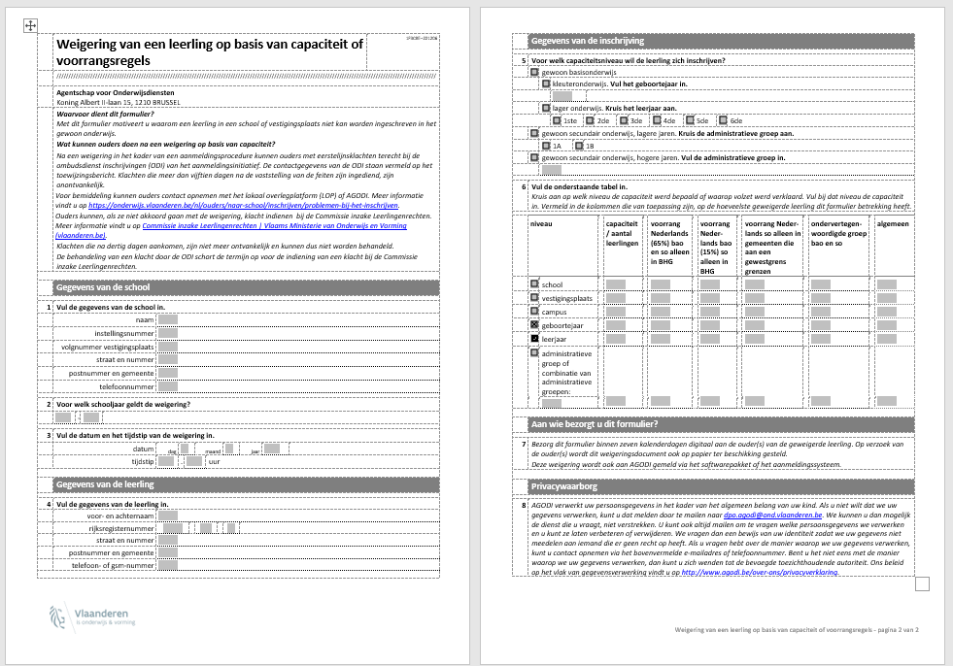

Slide 31
Niet akkoord met de weigering ?
Neem contact op met de helpdesk
helpdesk-basis@naarschoolindendermonde.be
TEL : 052 25 10 31
Je klacht wordt bezorgd aan de Ombudsdienst Inschrijvingen van het LOP en zal jou een antwoord bezorgen.
Ben je niet tevreden met het antwoord/oplossing ?
Je kan een klacht indienen bij de Commissie inzake Leerlingenrechten.

Slide 32
Commissie inzake leerlingenrechten
Ga je niet akkoord met de beslissing van de Ombudsdienst Inschrijvingen van het LOP ? Je kan een klacht indienen bij de Commissie inzake Leerlingenrechten.
Vlaams Ministerie van Onderwijs en Vorming – Secretariaat van de Commissie inzake Leerlingenrechten Koning Albert II – laan 15, 1210 Brussel. E-mail : commissie.leerlingenrechten@vlaanderen.be Telefoon : 02 553 98 83

Slide 33
Waar vind je meer informatie?
Website
www.naarschoolindendermonde.be
Digitale brochure downloaden

Slide 34
Hulp nodig bij aanmelden?
Waar kan je terecht om digitaal aan te melden ?
Alle scholen van Dendermonde
De Kroon – Huis van het Kind – Kroonveldlaan 40 c
Digipunt – Lodewijk Dosfelstraat 26 (ingang via de Kapittelstraat)
VCLB Waas en Dender – Dijkstraat 43
GO! CLB PRISMA – Grote Markt 25
Brugfiguren

Slide 35
Andere vragen ?

Slide 36
Dankjewel voor de aandacht !
We wensen je kindje een prima start in de kleuterklas !

